Slide 1
第五組 Project
指導老師：
黃三益老師
組員：
M984020015-李孟富
M984020034-賴彥伸
M984020036-何善濠
I983000003-盧永毅

Slide 2
目錄
A、資料和功能分析
B、根據資料分析、ERD
C、關聯綱目
D、程式系統架構圖和所用的工具
E、系統展示執行畫面

Slide 3
A、資料和功能分析
我們設計一個網路課程輔助平台，可以知道學生上哪些課，上傳老師指派的作業，也可以在課程討論區內發表文章來進行討論；而且會有課程管理員來負責作業的檢查與評分，另外也可以針對文章進行討論或解答。
實體部分包含學生、指派作業、討論區、課程、課程管理員、文章

Slide 4
學生(Student)：學生編號(sId)、學生姓名(sName)；學生編號為主鍵。
學生有參與的課程必須上傳指派作業，而作業需要紀錄上傳時間和上傳大小；另外學生也可以在討論板上發表文章。
指派作業(Assigned_HW)：包括作業編號(hId)、截止日期(deadlineTime)以及作業名稱(hName)；作業編號為主鍵。
作業一定隸屬於某個課程，而每份作業必須一個或多個老師來指派。
討論區(Discuss)：討論區主題(dName)；沒有任何主鍵。
學生可以加入課程的討論區並發表文章，一個討論區恰巧屬於一個課程，另外討論區可能有許多文章，而課程管理員可以創造討論區。

Slide 5
課程(Course)：課程編號(cId)、課程名稱(cName)；課程編號為主鍵。
一個課程可以有許多的指派作業；另外課程一定會有學生參與，而且每個課程必定會有課程管理員在管理。
課程管理員(Class Admin)：課程管理員編號(aId)、管理員姓名(caName)、管理員層級(level)；課程管理員編號為主鍵。
管理員能夠在任何地方發表文章。
文章(Article)：包含文章標題(aTitle)、文章發表時間(aTime)、文章內容(content)；此實體沒有任何主鍵。
每篇文章的發文時間必定不同，被發表的文章必定存在於某個討論區

Slide 6
A、資料和功能分析(補充)
補充１：
我們並沒有去增設一個實體來針對指派作業的上傳
所以我們在upload這個關係只是知道他是否有上傳這份作業，因為有上傳會有上傳時間與上傳檔案大小
補充２：
學生必須參與課程才能在該課程的討論區發表文章，否則無法發表。
而管理者並不受限於這項限制，故可以在任何討論區發表文章。

Slide 7
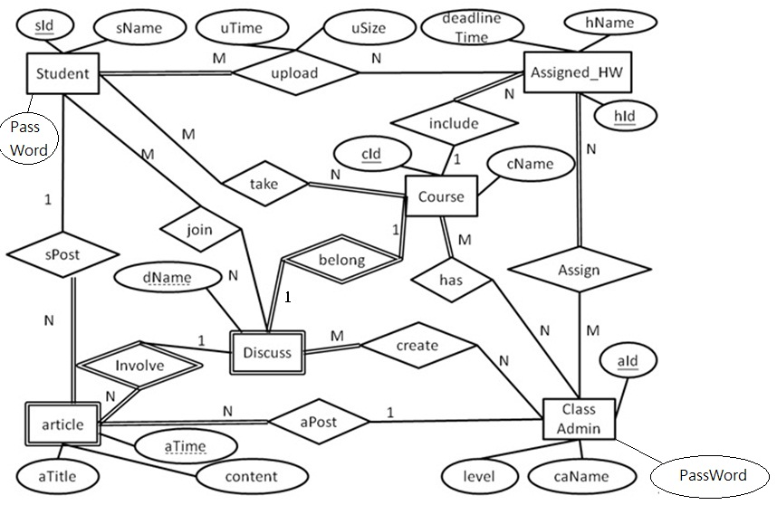
B、根據資料分析、ERD

Slide 8
B、根據資料分析、ERD(補充)
補充３：
另外我們是如何得知學生是上傳哪種課程的作業？
透過學生參與(take)哪些課程的資料綱目來了解學生有哪些課程編號(cId)，由這個cId可以得知學生需要上傳哪些被指派的課程作業。

Slide 9
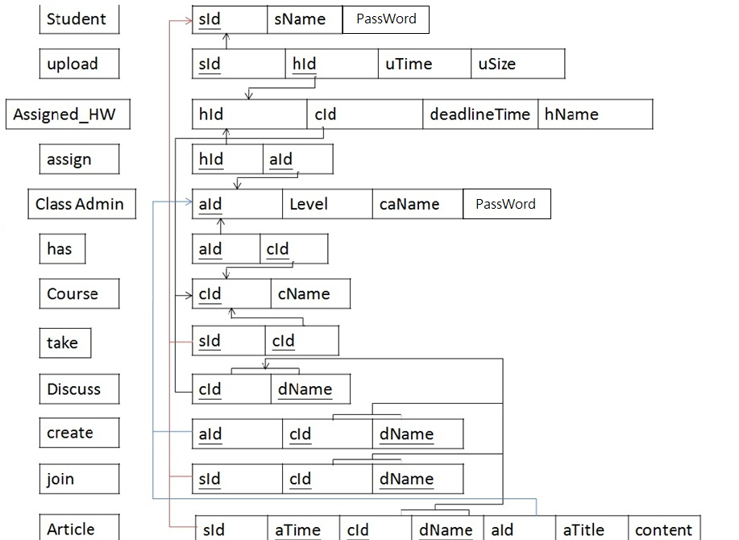
C、關聯綱目

Slide 10
D、程式系統架構圖和所用的工具
說明：
首先客戶端可以透過IE網頁來連上我們的首頁，輸入完帳密後，會透過PHP去Oracle去檢驗帳密，若錯誤則會回傳帳密錯誤的的訊息並顯示在客戶端的網頁，若登入成功則會進入我們的系統，並且也會顯示會員的相關資料，例如：修過的課程、上傳作業、進入討論區等等…。

Slide 11
系統架構圖
CLIENT
SERVER
HTML、
JAVASCRIPT
透過
存取
Oracle
客戶
利用
PHP
顯示
回傳

Slide 12
使用的工具：
資料庫： Oracle
伺服器： Apache
程式語言： HTML、 JAVAScript、PHP

Slide 13
E、系統展示執行畫面
DEMO

Slide 14
-Thanks For Your Listening-

